Slide 1
项目案例：在线拍卖系统

Slide 2

任务描述4-1
系统概述
角色：管理员

Slide 3
任务描述4-2
系统概述
角色：竞拍者

Slide 4
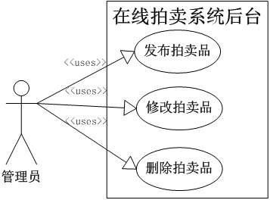
任务描述4-3
用例图

Slide 5
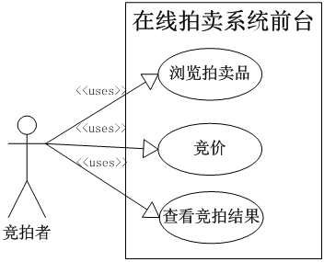
任务描述4-4
用例图
Notes:
教学指导：
演示时，使用系统原型

Slide 6
问题分析1：整体开发思路
系统开发步骤
设计数据库
设计接口和类
编码

Slide 7
问题分析2：界面交互设计
界面交互设计的原则
用相同方式展现相同类型的数据，如：日期类型
用相同方式完成相同类型的操作，如：录入日期

Slide 8
难点分析1：理解业务
管理员管理拍卖品
  拍卖品拍卖开始时间到了，不可以修改
  拍卖品拍卖开始时间到了，不可以删除
竞拍者竞价
  拍卖品拍卖结束时间到了，不可以竞价

Slide 9
难点分析2：数据库设计
拍卖品
数据项 | 说 明
名称 |  | 拍卖品名称
起拍价 |  | 拍卖品开始拍卖的最低价格
开始时间….. |  | 拍卖品开始拍卖的时间……
竞拍记录
数据项 | 说 明
拍卖品编号 |  | 参照拍卖品表的主键
竞拍者编号 |  | 参照竞拍者表的主键
竞拍价格…… |  | 竞拍者的出价
Notes:
教学指导：
教员指导学员进行数据库设计，幻灯片上只是列出了重要数据项。

Slide 10
开发计划
用例1：注册 [30分钟]
用例2：登录 [30分钟]
用例3：发布拍卖品 [40分钟]
用例4：拍卖品列表 [40分钟]
用例5：修改拍卖品 [40分钟]
用例6：删除拍卖品 [30分钟]
用例7：竞价 [40分钟]
用例8：查看竞拍结果 [40分钟]

Slide 11

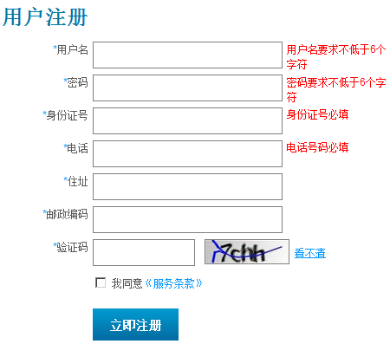
用例1：注册2-1
练习
需求说明
  前台有注册功能。
  用户注册成功，使用账号登陆，可以参与拍卖品竞价。
完成时间：30分钟
讲解需求说明

Slide 12

用例1：注册2-2
功能测试
输入数据项是否合法
输入用户名是否重复
验证码是否可用
要求
  互相验证完成的程序功能
  小组长检查本组完成情况

Slide 13
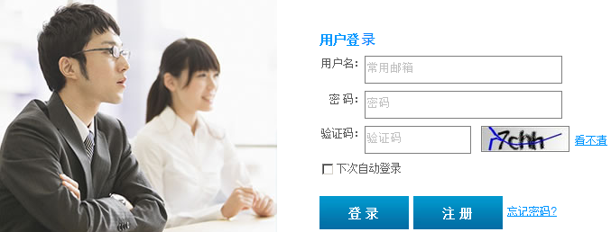
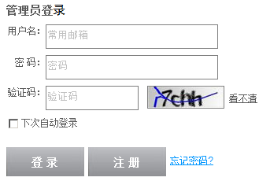
用例2：登录2-1
练习
需求说明
  前台和后台都有登录功能
完成时间：30分钟
讲解需求说明

Slide 14
用例2：登录2-2
功能测试
输入数据项是否合法
验证码是否可用
要求
  互相验证完成的程序功能
  小组长检查本组完成情况

Slide 15
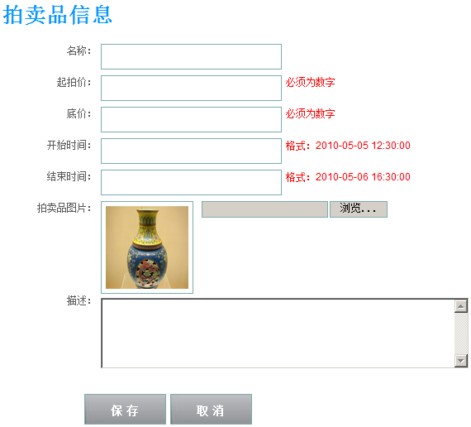
用例3：发布拍卖品2-1
练习
需求说明
  管理员发布拍卖品
完成时间：40分钟
Notes:
教学指导：
本用例开发时间较长，教员注意进行阶段控制。

Slide 16
用例3：发布拍卖品2-2
功能测试
输入数据项是否合法
图片是否正确上传
要求
  互相验证完成的程序功能
  小组长检查本组完成情况

Slide 17
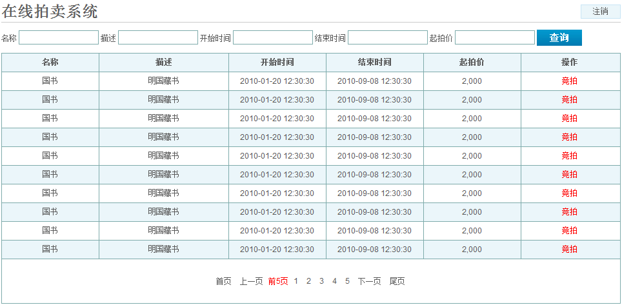
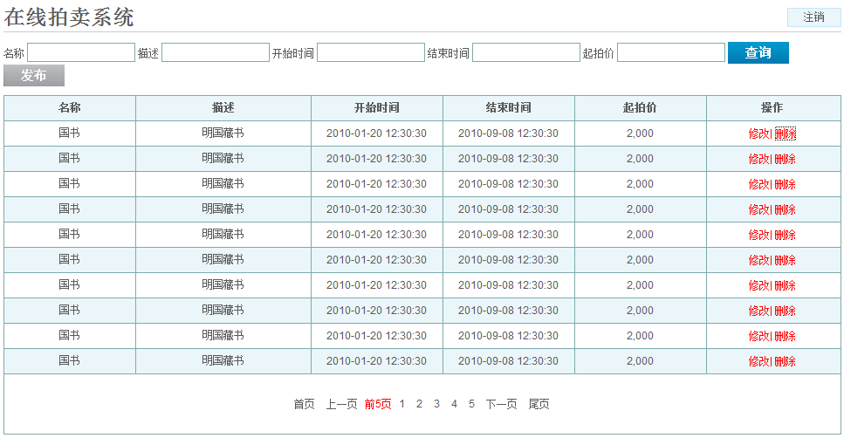
用例4：拍卖品列表2-1
练习
需求说明
  后台和前台都有拍卖品列表页
  列表页需要有分页功能
Notes:
教学指导：
本用例开发时间较长，教员注意进行阶段控制。

Slide 18
用例4：拍卖品列表2-2
功能测试
查询结果是否符合查询条件
要求
  互相验证完成的程序功能
  小组长检查本组完成情况

Slide 19
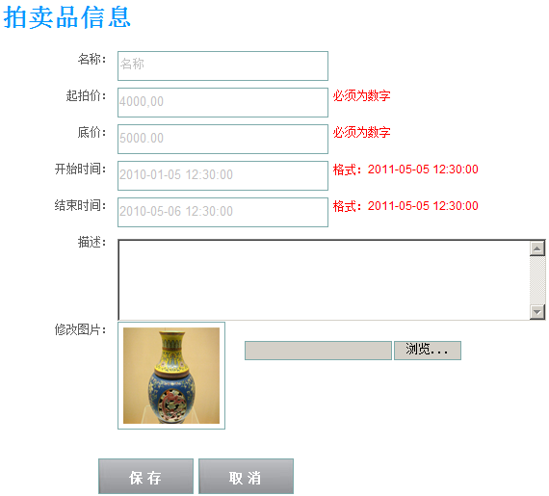
用例5：修改拍卖品2-1
练习
需求说明
  后台管理员修改拍卖品
Notes:
教学指导：
修改拍卖品功能为选做，可以根据情况把它作为课后作业。
本用例开发时间较长，教员注意进行阶段控制。

Slide 20
用例5：修改拍卖品2-2
功能测试
输入数据项是否合法
图片修改是否正确
异常发生时，是否给出相应的提示

Slide 21
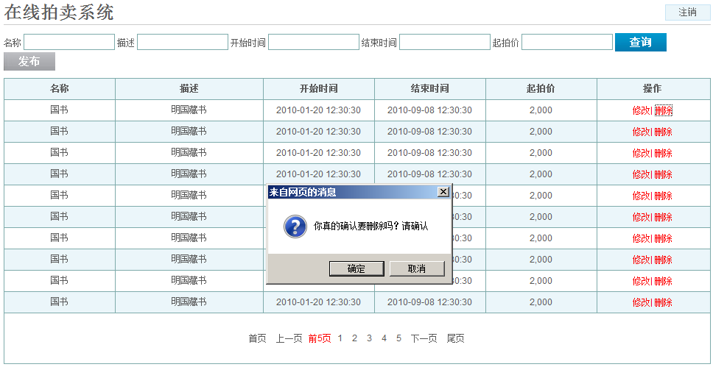
用例6：删除拍卖品2-1
练习
需求说明
  后台管理员删除拍卖品
Notes:
教学指导：
删除拍卖品功能为选做，可以根据情况把它作为课后作业。

Slide 22
用例6：删除拍卖品2-2
功能测试
确认删除是否正确执行
取消删除是否可用
异常发生时，是否给出相应的提示

Slide 23
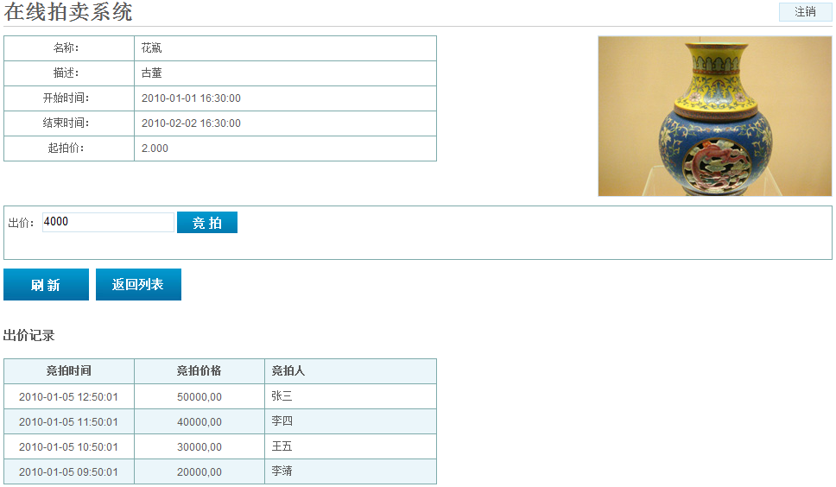
用例7：竞价2-1
练习
需求说明
  前台竞拍者登录后可以出价
Notes:
教学指导：
本用例开发时间较长，教员注意进行阶段控制。

Slide 24
用例7：竞价2-2
功能测试
输入数据项是否合法
异常发生时，是否给出相应的提示
要求
  互相验证完成的程序功能
  小组长检查本组完成情况

Slide 25
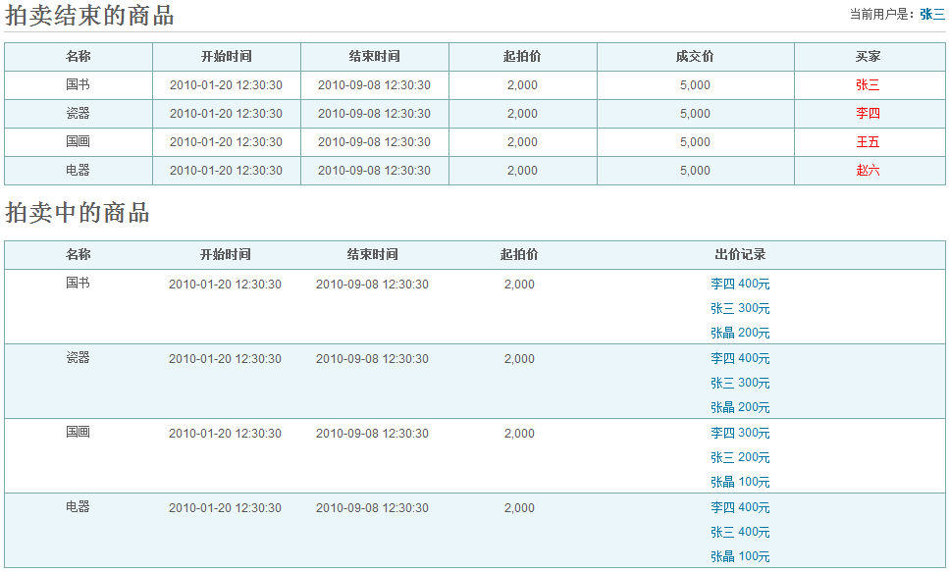
用例8：查看竞拍结果2-1
练习
需求说明
  前台竞拍者可以查看自己竞拍的拍卖品的拍卖结果和出价记录
Notes:
教学指导：
本用例开发时间较长，教员注意进行阶段控制。

Slide 26
用例8：查看竞拍结果2-2
功能测试
竞拍结果是否正确
异常发生时，是否给出相应的提示
要求
  互相验证完成的程序功能
  小组长检查本组完成情况

